Slide 1




PARA TOMAR ACCIÓN Advierte a los sistemas de prevención y atención de desastres sobre la amenaza que puede ocasionar un fenómeno con efectos adversos sobre la población, el cual requiere la atención inmediata por parte de la población y de los cuerpos de atención y socorro. Se emite una alerta sólo cuando la identificación de un evento extraordinario indique la probabilidad de amenaza inminente y cuando la gravedad del fenómeno implique la movilización de personas y equipos, interrumpiendo el normal desarrollo de sus actividades cotidianas.
Boletín No.
031
PARA PREPARARSE Indica la presencia de un fenómeno. No implica amenaza inmediata y como tanto es catalogado como un mensaje para informarse y prepararse. El aviso implica vigilancia continua ya que las condiciones son propicias para el desarrollo de un fenómeno, sin que se requiera permanecer alerta.
Actualización: 31 de enero de 2024 – 12:00 HLC.
Alertas vigentes hasta: 01 de febrero de 2024 – 12:00 HLC.
PARA INFORMARSE Es un mensaje oficial por el cual se difunde información. Por lo regular se refiere a eventos observados, registrados o registrados y puede contener algunos elementos de pronóstico a manera de orientación. Por sus características pretéritas y futuras difiere del aviso y de la alerta, y por lo general no está encaminado a alertar sino a informar
CONDICIONES NORMALES La información que se suministra se encuentra dentro de los rangos normales.

Slide 2
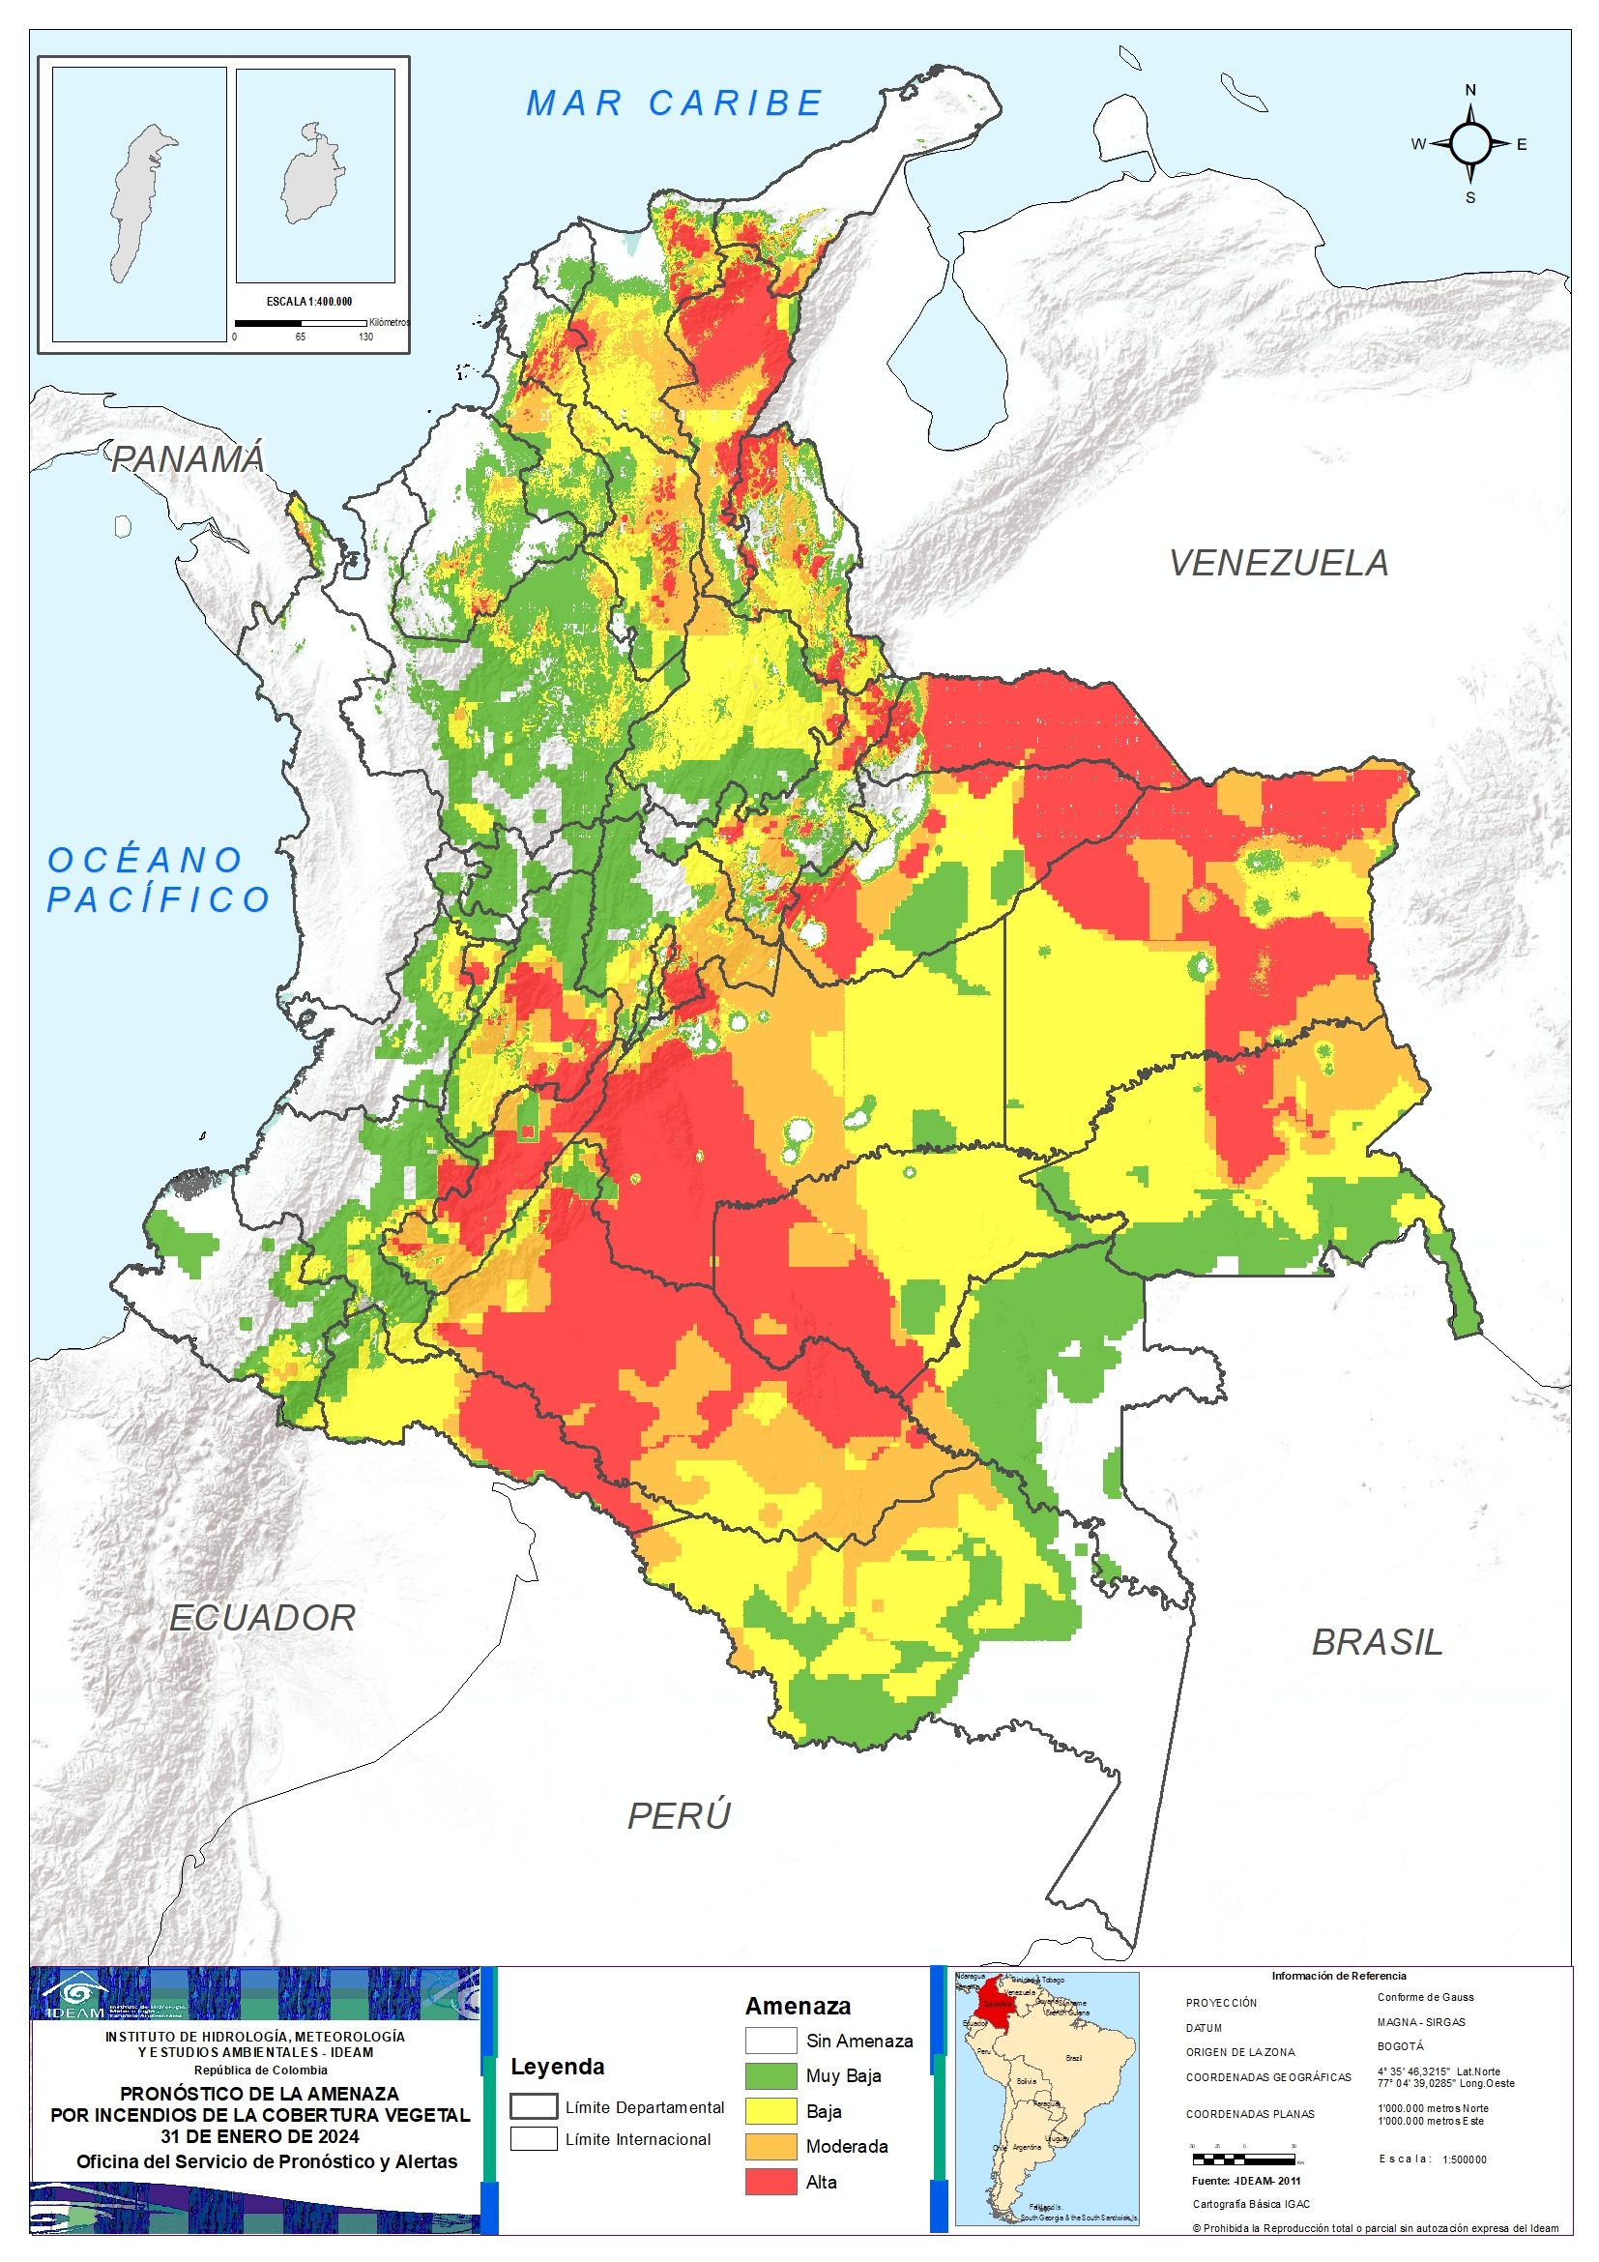
Mapa de Pronóstico de la Amenaza por Incendios de la Cobertura Vegetal
RESUMEN
Debido a la precipitación y temperatura máxima que se han dado en los últimos días, se presentan condiciones de algún tipo de amenaza por probabilidad de ocurrencia de incendios de la cobertura vegetal en sectores de las regiones Caribe, Andina, Pacífico, Amazonia y Orinoquia.

Slide 3
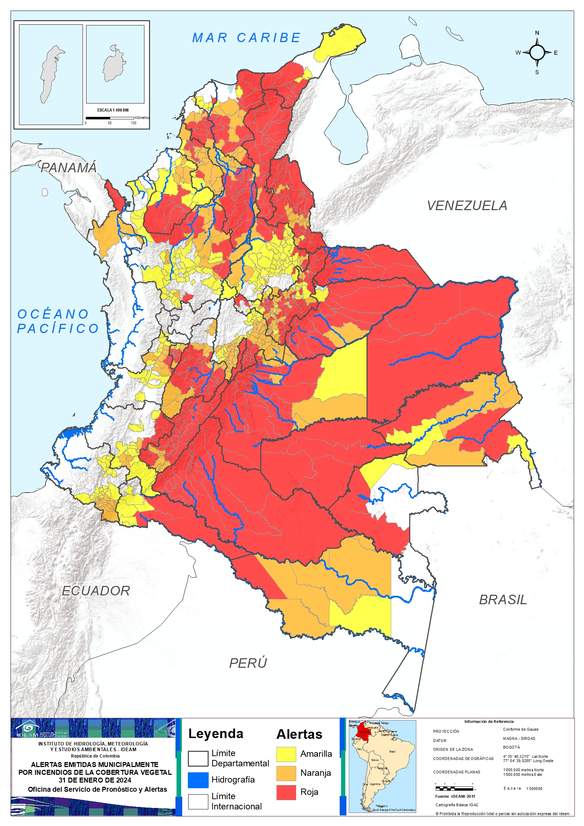
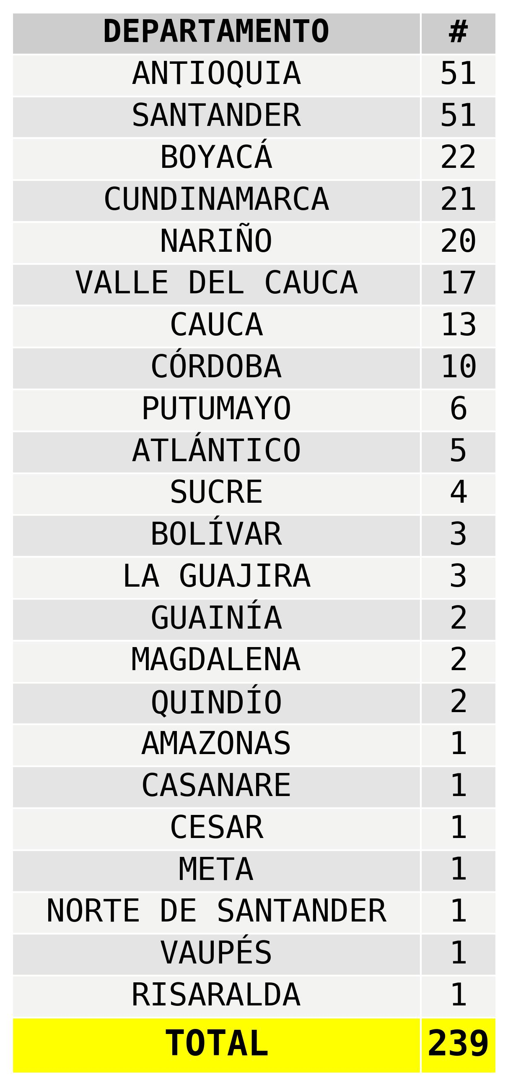
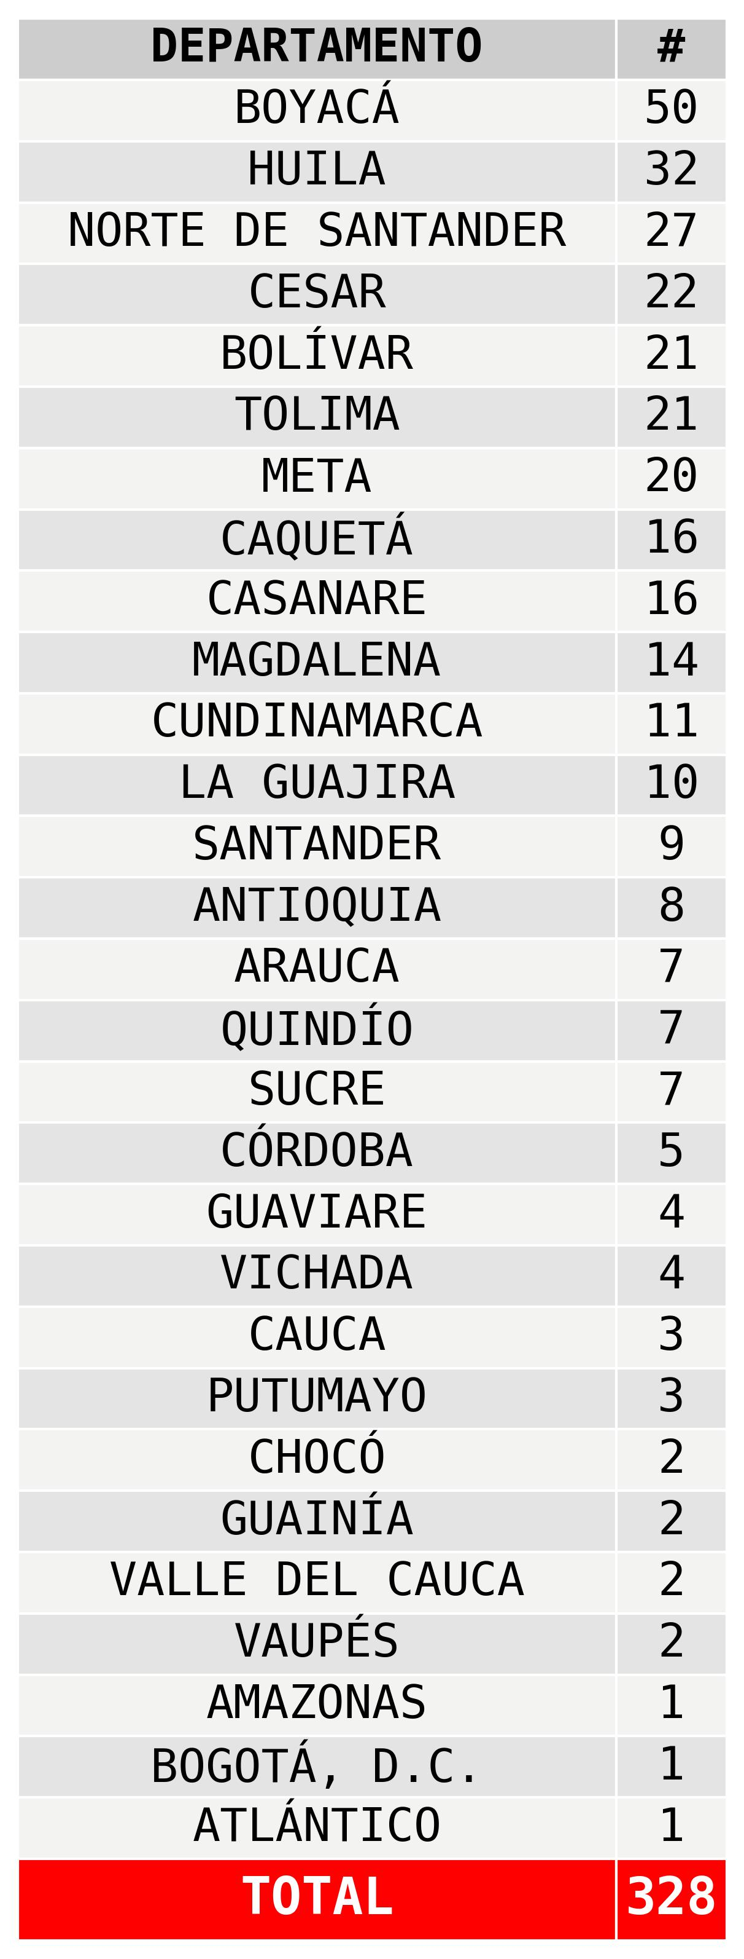
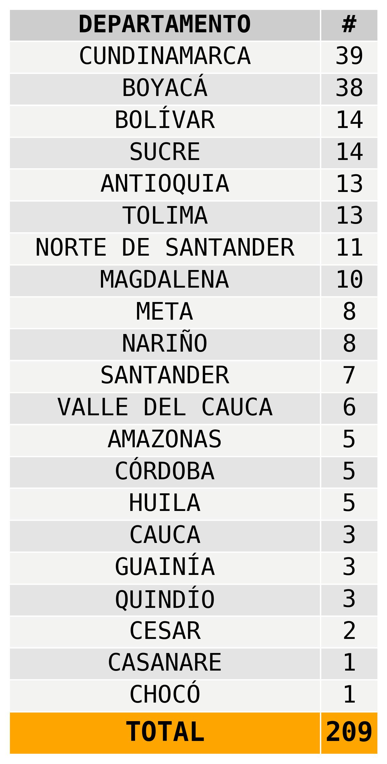
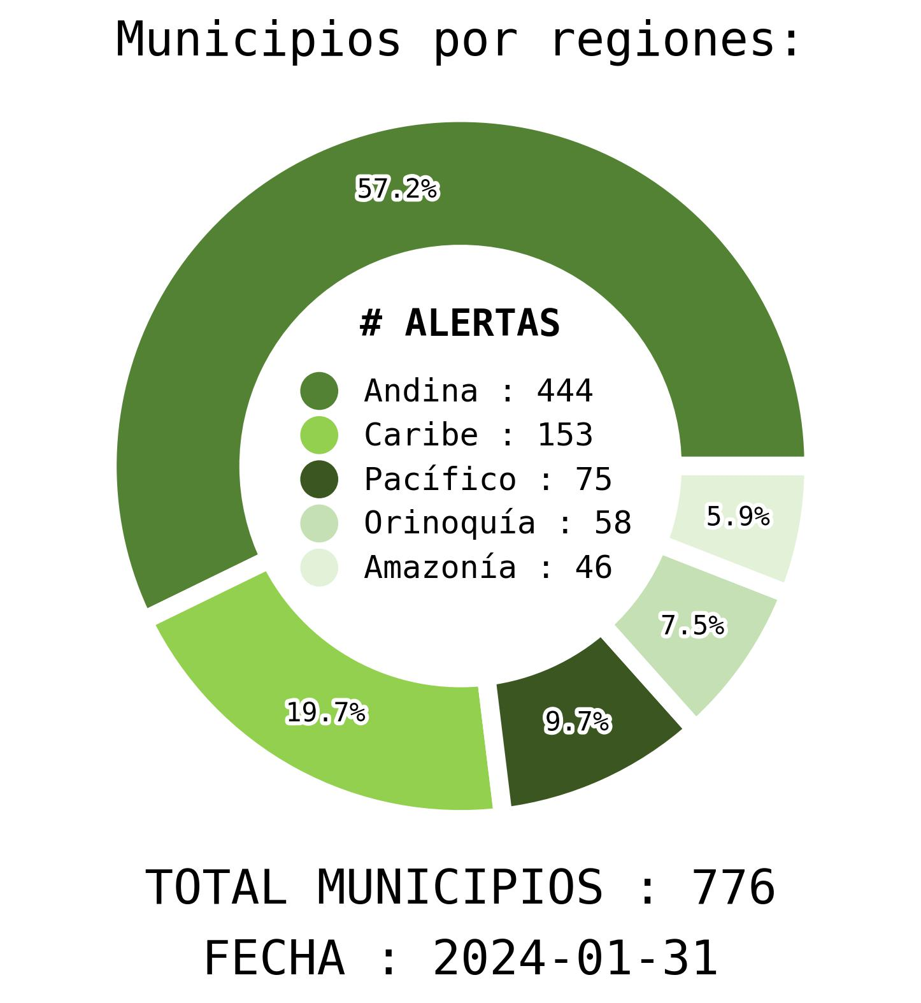
Actualización | 31 de enero del 2024 | 18:00 HLC

Slide 4
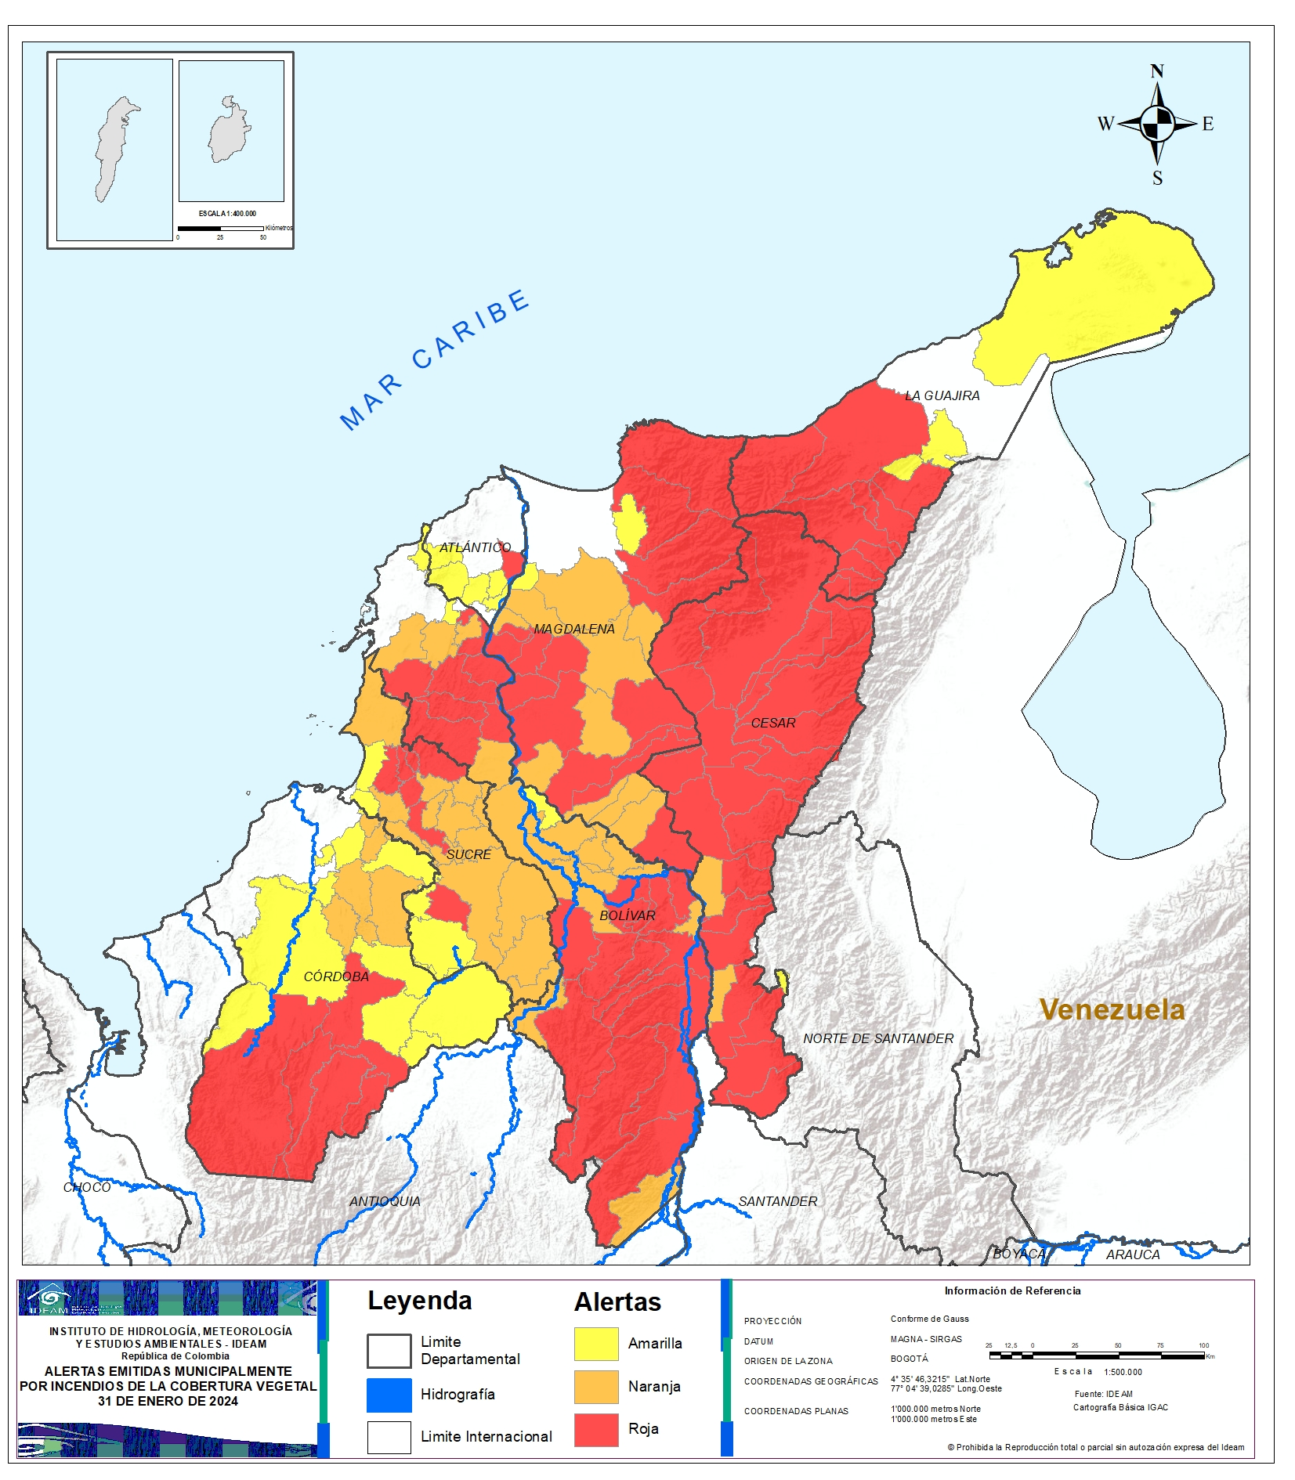



REGIÓN CARIBE
ALERTA | SITIOS PARA LOS CUALES SE GENERA LA ALERTA
 | ATLÁNTICO : Ponedera. BOLÍVAR : Achí, Altos Del Rosario, Arenal, Barranco De Loba, Calamar, El Carmen De Bolívar, El Guamo, María La Baja, Montecristo, Morales, Norosí, Río Viejo, San Jacinto, San Juan Nepomuceno, San Martín De Loba, San Pablo, Santa Rosa Del Sur, Simití, Tiquisio, Zambrano, El Peñón. CESAR : Aguachica, Agustín Codazzi, Astrea, Becerril, Bosconia, Chimichagua, Chiriguaná, Curumaní, El Copey, El Paso, La Gloria, La Jagua De Ibirico, La Paz, Manaure Balcón Del Cesar, Pailitas, Pelaya, Pueblo Bello, Río De Oro, San Alberto, San Diego, San Martín, Valledupar. CÓRDOBA : Montelíbano, Planeta Rica, Puerto Libertador, San José De Uré, Tierralta. LA GUAJIRA : Barrancas, Dibulla, Distracción, El Molino, Fonseca, La Jagua Del Pilar, Riohacha, San Juan Del Cesar, Urumita, Villanueva. MAGDALENA : Aracataca, Ariguaní, Chivolo, Ciénaga, Concordia, El Banco, Fundación, Pedraza, Pijiño Del Carmen, Plato, Santa Ana, Santa Marta, Tenerife, Zapayán. SUCRE : Chalán, Colosó, Corozal, Morroa, Ovejas, San José De Toluviejo, Caimito.
 | BOLÍVAR : Arjona, Arroyohondo, Cantagallo, Cicuco, Córdoba, Hatillo De Loba, Magangué, Mahates, Margarita, Pinillos, Regidor, San Fernando, San Jacinto Del Cauca, Santa Cruz De Mompox. CESAR : Gamarra, Tamalameque. CÓRDOBA : Ciénaga De Oro, Sahagún, San Andrés De Sotavento, San Carlos, Tuchín. MAGDALENA : Algarrobo, Cerro De San Antonio, El Piñón, Guamal, Nueva Granada, Pivijay, Sabanas De San Ángel, San Sebastián De Buenavista, San Zenón, Santa Bárbara De Pinto. SUCRE : Buenavista, El Roble, Galeras, Guaranda, Los Palmitos, Majagual, Sampués, San Benito Abad, San Juan De Betulia, San Luis De Sincé, San Onofre, San Pedro, Sincelejo, Sucre.

Slide 5

REGIÓN CARIBE
ALERTA | SITIOS PARA LOS CUALES SE GENERA LA ALERTA
 | ATLÁNTICO : Campo De La Cruz, Candelaria, Luruaco, Manatí, Repelón. BOLÍVAR : Santa Catalina, Soplaviento, Talaigua Nuevo. CESAR : González. CÓRDOBA : Ayapel, Buenavista, Cereté, Chimá, Chinú, Cotorra, La Apartada, Montería, Pueblo Nuevo, Valencia. LA GUAJIRA : Albania, Hatonuevo, Uribia. MAGDALENA : Salamina, Zona Bananera. SUCRE : La Unión, Palmito, San Marcos, Santiago De Tolú.

Slide 6
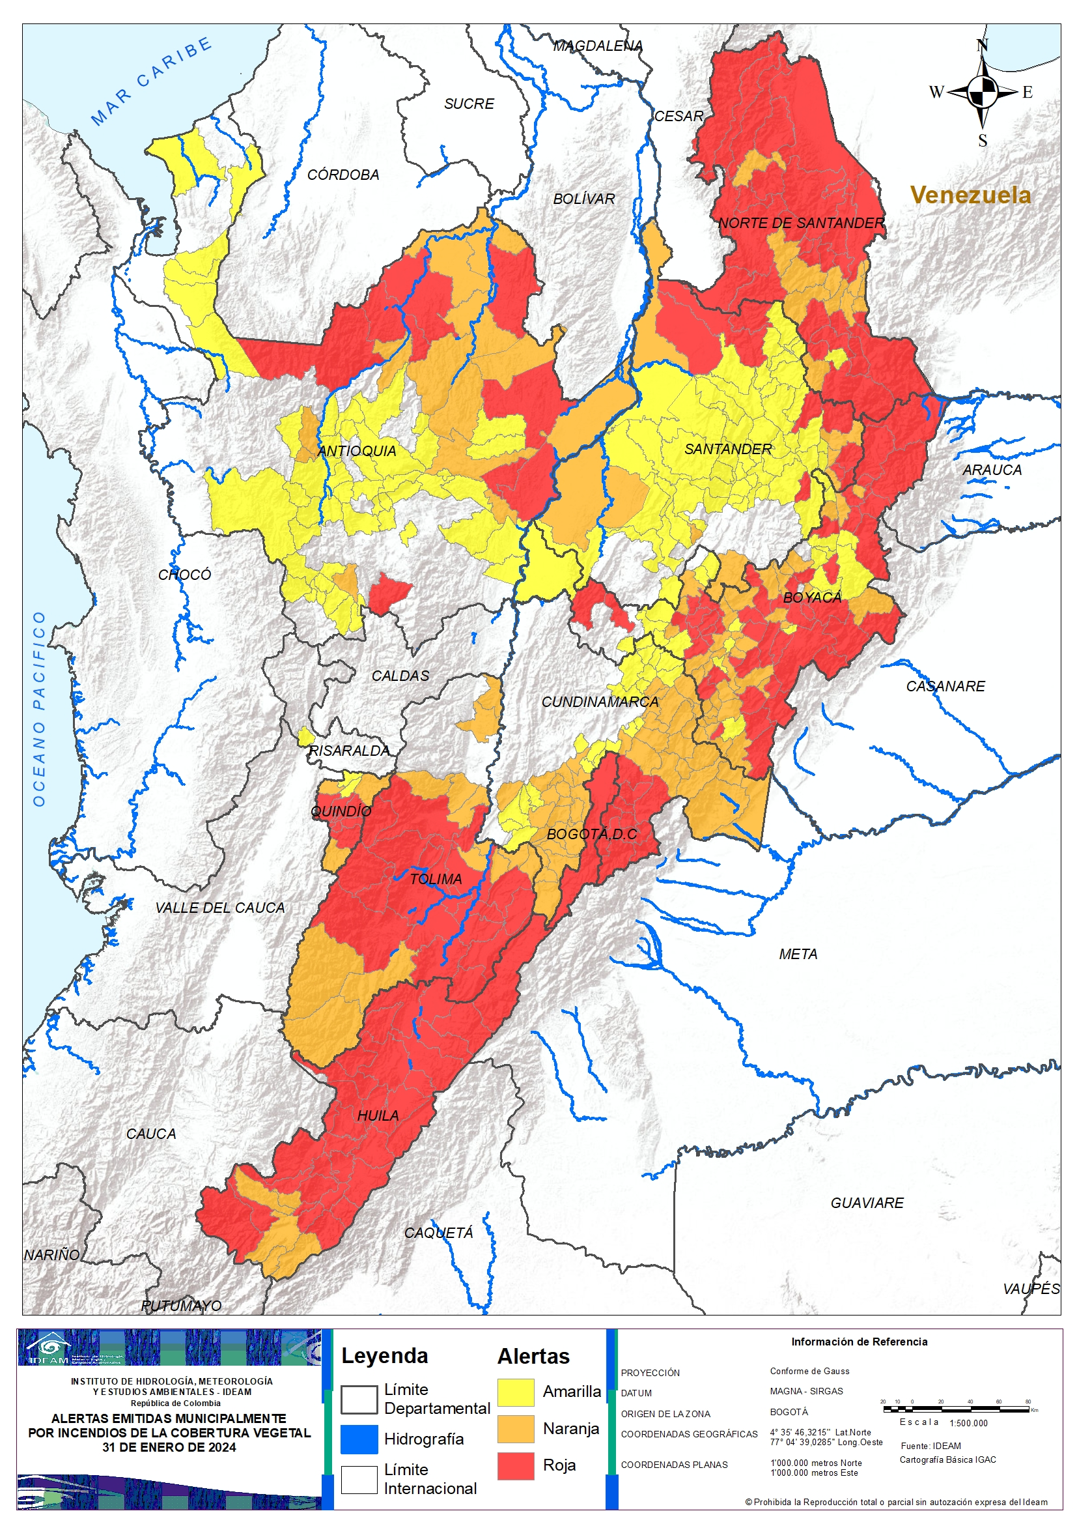

REGIÓN ANDINA
ALERTA | SITIOS PARA LOS CUALES SE GENERA LA ALERTA
ALERTA | SITIOS PARA LOS CUALES SE GENERA LA ALERTA
 | ANTIOQUIA : Cáceres, El Bagre, Ituango, Maceo, Puerto Berrío, Remedios, Tarazá, Abejorral. BOGOTÁ, D.C. : Bogotá, D.C.. BOYACÁ : Aquitania, Arcabuco, Betéitiva, Campohermoso, Chiscas, Chita, Chíquiza, Ciénega, Cubará, El Cocuy, El Espino, Floresta, Gachantivá, Güicán De La Sierra, La Uvita, Labranzagrande, Miraflores, Mongua, Monguí, Motavita, Nobsa, Paipa, Pajarito, Panqueba, Paya, Pesca, Páez, Rondón, Samacá, San Eduardo, San Luis De Gaceno, San Mateo, Sogamoso, Sora, Sutamarchán, Sáchica, Tibaná, Tibasosa, Toca, Tota, Tuta, Tópaga, Villa De Leyva, Úmbita, Socha, Almeida, Cucaita, Susacón, Otanche, Pauna. CUNDINAMARCA : Chipaque, Choachí, Cáqueza, Fosca, Fómeque, Guayabetal, Gutiérrez, La Calera, Quetame, Ubaque, Une. HUILA : Agrado, Aipe, Algeciras, Altamira, Baraya, Campoalegre, Colombia, Elías, Garzón, Gigante, Guadalupe, Hobo, Isnos, La Argentina, La Plata, Neiva, Nátaga, Paicol, Palermo, Pital, Rivera, San Agustín, Santa María, Suaza, Tarqui, Tello, Teruel, Tesalia, Timaná, Villavieja, Yaguará, Íquira. NORTE DE SANTANDER : Bucarasica, Chitagá, Convención, Cucutilla, Cáchira, El Carmen, El Tarra, El Zulia, Gramalote, Hacarí, Herrán, La Esperanza, La Playa, Labateca, Lourdes, Mutiscua, Ocaña, Pamplona, Pamplonita, San Cayetano, San José De Cúcuta, Santiago, Sardinata, Teorama, Tibú, Toledo, Ábrego. QUINDÍO : Armenia, Buenavista, Calarcá, Córdoba, La Tebaida, Montenegro, Pijao. SANTANDER : Carcasí, Cerrito, El Playón, Guaca, Macaravita, Rionegro, Sabana De Torres, San Miguel, San Joaquín. TOLIMA : Alpujarra, Cajamarca, Chaparral, Coello, Coyaima, Cunday, Dolores, Guamo, Ibagué, Natagaima, Ortega, Prado, Purificación, Roncesvalles, Rovira, Saldaña, San Antonio, San Luis, Suárez, Valle De San Juan, Villarrica.

Slide 7
REGIÓN ANDINA
ALERTA | SITIOS PARA LOS CUALES SE GENERA LA ALERTA
ALERTA | SITIOS PARA LOS CUALES SE GENERA LA ALERTA
 | ANTIOQUIA : Amalfi, Anorí, Buriticá, Caracolí, Caucasia, Fredonia, Giraldo, Nechí, Segovia, Valdivia, Yolombó, Yondó, Zaragoza. BOYACÁ : Belén, Berbeo, Boavita, Boyacá, Cerinza, Chinavita, Chivatá, Chivor, Corrales, Cómbita, Duitama, Firavitoba, Garagoa, Guacamayas, Guateque, Guayatá, Iza, La Capilla, Moniquirá, Nuevo Colón, Pachavita, Pisba, Ramiriquí, Santa María, Santa Rosa De Viterbo, Santa Sofía, Siachoque, Soatá, Somondoco, Sotaquirá, Sutatenza, Tenza, Tinjacá, Tunja, Turmequé, Ventaquemada, Viracachá, Zetaquira. CUNDINAMARCA : Arbeláez, Bojacá, Cabrera, Chocontá, Cucunubá, El Colegio, Fusagasugá, Gachalá, Gachetá, Gama, Granada, Guasca, Guatavita, Jerusalén, Junín, La Mesa, Machetá, Madrid, Manta, Medina, Mosquera, Pandi, Paratebueno, Pasca, San Antonio Del Tequendama, San Bernardo, Sesquilé, Sibaté, Silvania, Soacha, Sopó, Suesca, Tena, Tibacuy, Tibirita, Ubalá, Venecia, Villapinzón, Viotá. HUILA : Acevedo, Oporapa, Palestina, Pitalito, Saladoblanco. NORTE DE SANTANDER : Arboledas, Bochalema, Chinácota, Durania, Los Patios, Ragonvalia, Salazar, San Calixto, Silos, Villa Caro, Villa Del Rosario. QUINDÍO : Génova, Quimbaya, Salento. SANTANDER : Aguada, Capitanejo, Cimitarra, Concepción, Enciso, Gámbita, Puerto Wilches. TOLIMA : Alvarado, Anzoátegui, Armero, Ataco, Carmen De Apicalá, Espinal, Flandes, Honda, Icononzo, Melgar, Piedras, Planadas, Rioblanco.

Slide 8
REGIÓN ANDINA
ALERTA | SITIOS PARA LOS CUALES SE GENERA LA ALERTA
ALERTA | SITIOS PARA LOS CUALES SE GENERA LA ALERTA
 | ANTIOQUIA : Anzá, Apartadó, Barbosa, Betulia, Caicedo, Carepa, Cañasgordas, Chigorodó, Cisneros, Ciudad Bolívar, Copacabana, Donmatías, Ebéjico, Entrerríos, Girardota, Guadalupe, Guarne, Gómez Plata, Hispania, Jericó, La Pintada, Liborina, Marinilla, Medellín, Mutatá, Necoclí, Olaya, Pueblorrico, Puerto Nare, Puerto Triunfo, Sabanalarga, Salgar, San Andrés De Cuerquía, San Carlos, San Jerónimo, San José De La Montaña, San Pedro De Los Milagros, San Pedro De Urabá, San Roque, Santa Fé De Antioquia, Santa Rosa De Osos, Santo Domingo, Sopetrán, Tarso, Támesis, Urrao, Valparaíso, Vegachí, Venecia, Yalí, Yarumal. BOYACÁ : Buenavista, Chiquinquirá, Chitaraque, Covarachía, Cuítiva, Gámeza, Jenesano, Jericó, Macanal, Oicatá, Paz De Río, Puerto Boyacá, Ráquira, Saboyá, San Miguel De Sema, Sativanorte, Sativasur, Socotá, Soracá, Tasco, Tipacoque, Togüí. CUNDINAMARCA : Agua De Dios, Anapoima, Apulo, Carmen De Carupa, Chía, Cota, El Rosal, Funza, Fúquene, Gachancipá, Guachetá, Lenguazaque, Nilo, Simijaca, Susa, Sutatausa, Tausa, Tenjo, Tocaima, Tocancipá, Villa De San Diego De Ubaté. NORTE DE SANTANDER : Cácota. QUINDÍO : Circasia, Filandia. RISARALDA : Balboa. SANTANDER : Aratoca, Barichara, Barrancabermeja, Betulia, Bolívar, Bucaramanga, Cabrera, California, Cepitá, Charta, Chima, Confines, Curití, El Carmen De Chucurí, El Guacamayo, Floridablanca, Galán, Girón, Hato, Jordán, La Paz, Landázuri, Lebrija, Los Santos, Matanza, Mogotes, Molagavita, Málaga, Onzaga, Palmar, Palmas Del Socorro, Piedecuesta, Pinchote, Puente Nacional, Puerto Parra, Páramo, San Andrés, San Gil, San Joaquín, San José De Miranda, San Vicente De Chucurí, Santa Bárbara, Santa Helena Del Opón, Simacota, Socorro, Suratá, Tona, Valle De San José, Vetas, Villanueva, Vélez, Zapatoca.

Slide 9
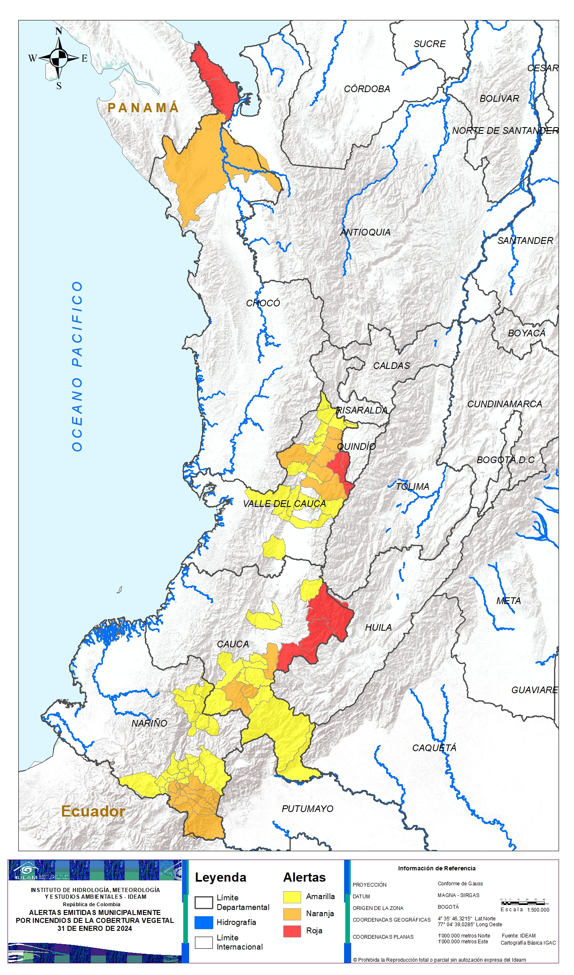

REGIÓN PACÍFICO
ALERTA | SITIOS PARA LOS CUALES SE GENERA LA ALERTA
 | CAUCA : Inzá, Puracé, Páez. CHOCÓ : Acandí, Unguía. VALLE DEL CAUCA : Caicedonia, Sevilla.
 | CAUCA : Almaguer, Bolívar, Sotará Paispamba. CHOCÓ : Riosucio. NARIÑO : Contadero, Córdoba, Funes, Gualmatán, Ipiales, Potosí, Puerres, Pupiales. VALLE DEL CAUCA : Bolívar, Bugalagrande, La Victoria, Obando, Tuluá, Zarzal.
 | CAUCA : Cajibío, Florencia, La Sierra, La Vega, Mercaderes, Patía, Piamonte, Piendamó - Tunía, Rosas, San Sebastián, Santa Rosa, Sucre, Toribío. NARIÑO : Aldana, Consacá, Cuaspud Carlosama, Cumbal, El Peñol, El Rosario, Guachucal, Guaitarilla, Iles, Imués, Leiva, Ospina, Pasto, Policarpa, San Lorenzo, Sapuyes, Taminango, Tangua, Túquerres, Yacuanquer. VALLE DEL CAUCA : Alcalá, Andalucía, Ansermanuevo, Cali, Calima, Cartago, El Cerrito, El Águila, Guadalajara De Buga, La Unión, Restrepo, Roldanillo, Toro, Trujillo, Ulloa, Vijes, Yotoco.

Slide 10
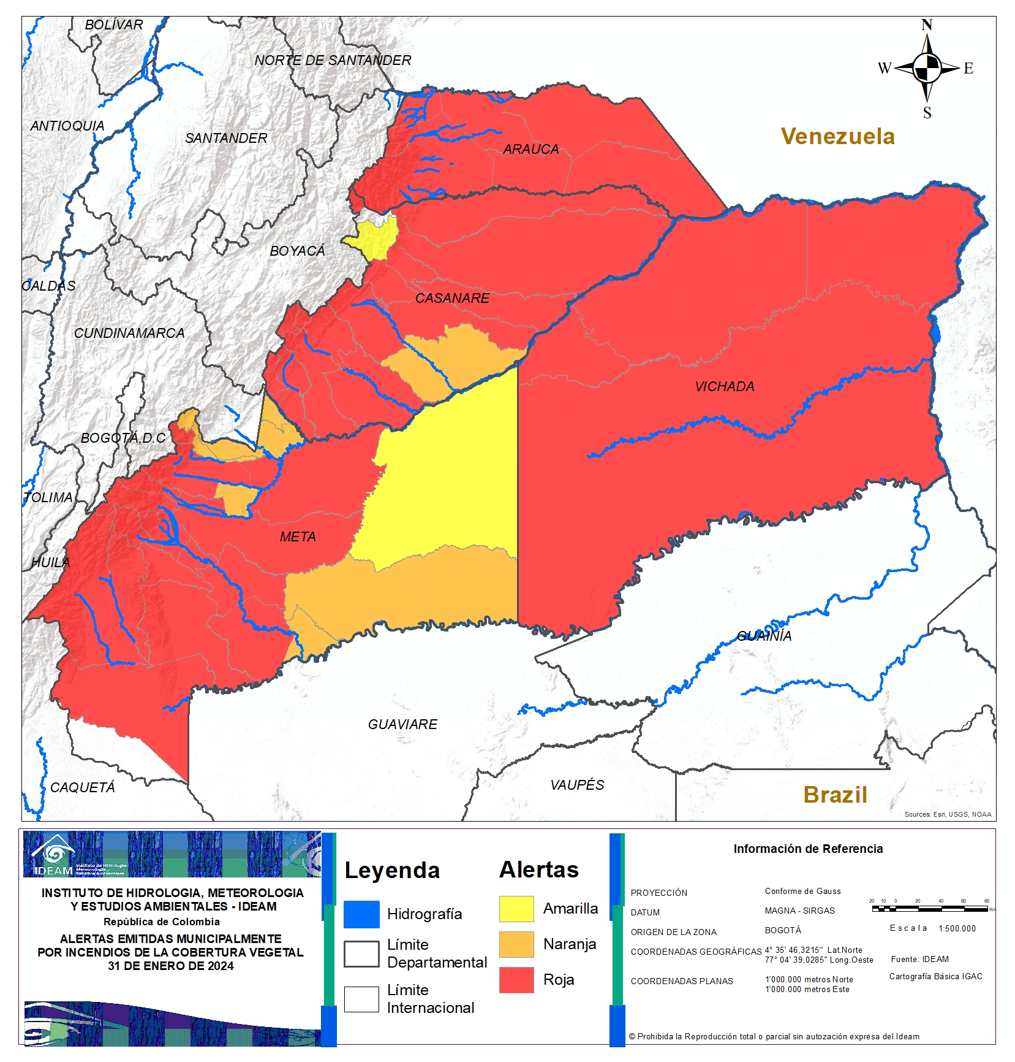
REGIÓN ORINOQUÍA
ALERTA | SITIOS PARA LOS CUALES SE GENERA LA ALERTA
 | ARAUCA : Arauca, Arauquita, Cravo Norte, Fortul, Puerto Rondón, Saravena, Tame. CASANARE : Aguazul, Chámeza, Hato Corozal, La Salina, Maní, Monterrey, Nunchía, Paz De Ariporo, Pore, Recetor, Sabanalarga, San Luis De Palenque, Tauramena, Trinidad, Villanueva, Yopal. META : Acacías, Castilla La Nueva, Cubarral, El Calvario, El Castillo, El Dorado, Fuente De Oro, Granada, Guamal, La Macarena, Lejanías, Mesetas, Puerto Lleras, Puerto López, Puerto Rico, San Juan De Arama, San Martín, Uribe, Villavicencio, Vistahermosa. VICHADA : Cumaribo, La Primavera, Puerto Carreño, Santa Rosalía.
 | CASANARE : Orocué. META : Barranca De Upía, Cabuyaro, Cumaral, Mapiripán, Puerto Concordia, Restrepo, San Carlos De Guaroa, San Juanito.
 | CASANARE : Támara. META : Puerto Gaitán.

Slide 11
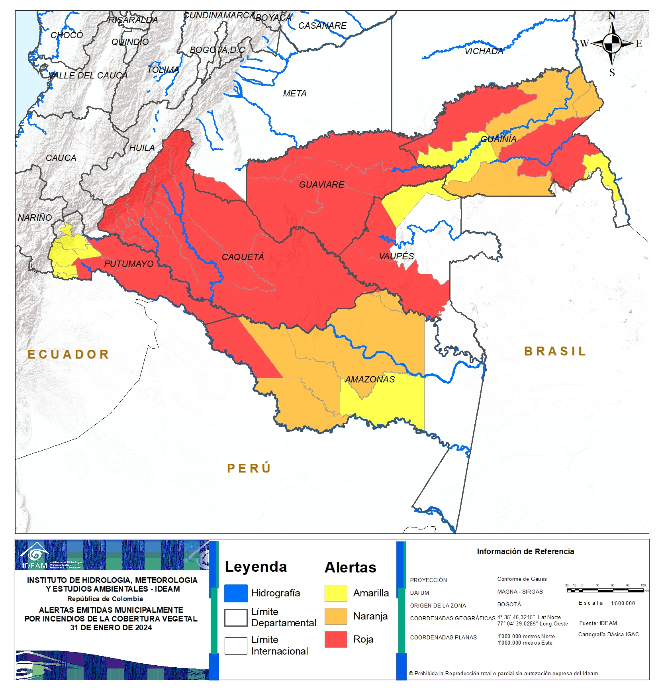
REGIÓN AMAZONIA
ALERTA | SITIOS PARA LOS CUALES SE GENERA LA ALERTA
 | AMAZONAS : Puerto Alegría. CAQUETÁ : Albania, Belén De Los Andaquíes, Cartagena Del Chairá, Curillo, El Doncello, El Paujíl, Florencia, La Montañita, Milán, Morelia, Puerto Rico, San José Del Fragua, San Vicente Del Caguán, Solano, Solita, Valparaíso. GUAINÍA : Barrancominas, Puerto Colombia. GUAVIARE : Calamar, El Retorno, Miraflores, San José Del Guaviare. PUTUMAYO : Puerto Asís, Puerto Guzmán, Puerto Leguízamo. VAUPÉS : Carurú, Pacoa.
 | AMAZONAS : El Encanto, La Chorrera, La Victoria, Mirití - Paraná, Puerto Santander. GUAINÍA : Cacahual, Inírida, Pana Pana.
 | AMAZONAS : Puerto Arica. GUAINÍA : Morichal, San Felipe. PUTUMAYO : Orito, Puerto Caicedo, San Francisco, San Miguel, Valle Del Guamuez, Villagarzón. VAUPÉS : Papunahua.
ALERTA | SITIOS PARA LOS CUALES SE GENERA LA ALERTA
 | AMAZONAS : La Chorrera. CAQUETÁ : Solano, Valparaíso. GUAINÍA : Inírida. GUAVIARE : Calamar, El Retorno, Miraflores, San José Del Guaviare.

Slide 12

DEFINICIONES Y RECOMENDACIONES
DEFINICIONES | RECOMENDACIONES
Amenaza: Peligro latente de que un evento físico de origen natural, o causado, o inducido por la acción humana de manera accidental, se presente con una severidad suficiente para causar pérdida de vidas, lesiones u otros impactos en la salud, así como también daños y pérdidas en los bienes, la infraestructura, los medios de sustento, la prestación de servicios y los recursos ambientales (Ley 1523 de 2012). Conato (Incendio): Fuego de origen natural o antrópico que afecta o destruye una extensión inferior a 5.000 m2, de cualquier tipo de cobertura vegetal, ya sea en zona urbana o rural. Incendio de la cobertura vegetal: Fuego sobre la cobertura vegetal de origen natural o antrópico que se propaga sin control, que causa perturbaciones ecológicas afectando o destruyendo una extensión superior a 5.000 m2, ya sea en zona urbana o rural, que responde al tipo de vegetación, cantidad de combustible, oxígeno, condiciones meteorológicas, topografía, actividades humanas, entre otras. Incendio forestal: Un incendio forestal es un “fuego que, cualquiera sea su origen, se propaga sin control en terrenos rurales a través de vegetación leñosa, arbustiva o herbácea, ya sea viva o muerta”. Es decir, no solo se queman los árboles, sino que se destruye todo un ecosistema de especies vegetales silvestres y también animales que habitan en estos terrenos. (Conaf, 2019) | A la comunidad en general, a los turistas y caminantes apagar debidamente las fogatas y no dejar residuos tipo vidrio que sirvan como elementos concentradores de la radiación solar e igualmente reportar a las autoridades en caso de ocurrencia de incendios. A los consejos departamentales y municipales, las autoridades ambientales regionales y locales, mantener activos los planes de prevención y atención de incendios con el fin de evitar la ocurrencia y propagación de los mismos especialmente en áreas de reserva forestal y del Sistema Nacional de Parques Nacionales Naturales. A los sistemas regionales y locales de bomberos disponer de los elementos necesarios para la atención oportuna de eventos de incendio de la cobertura vegetal

Slide 13
histórico <- rbind(histórico, evaluación)
Ghisliane Echeverry Prieto | Directora General
Ingrid Tatiana Sierra Giraldo| Jefe Oficina del Servicio de Pronóstico y Alertas
Elaboró:
Luis Alejandro Vanegas Guerrero (Incendios de la Cobertura Vegetal).
OFICINA DEL SERVICIO DE PRONÓSTICO Y ALERTAS
http://www.ideam.gov.co
Correos electrónicos: servicio@ideam.gov.co, alertas@ideam.gov.co
Calle 25D N° 96B - 70, piso 3. Bogotá, D.C.
Teléfono: 3075625 ext. 1334 -1336.
VISITA NUESTRAS REDES SOCIALES
InstitutoIDEAM
@IDEAMColombia
IdeamColombia
Ideam.Instituto

